Slide 1
ICMP协议

Slide 2
Internet控制消息协议ICMP（Internet Control Message Protocol）是网络层的一个重要协议。ICMP协议用来在网络设备间传递各种差错和控制信息，并对于收集各种网络信息、诊断和排除各种网络故障等方面起着至关重要的作用。使用基于ICMP的应用时，需要对ICMP的工作原理非常熟悉。

Slide 3
学完本课程后，您将能够：
描述ICMP的应用场景
理解常见的ICMP报文类型
掌握Ping和Tracert的应用

Slide 4



ICMP
ICMP用来传递差错、控制、查询等信息。
主机 A
Message
Return Message
Notes:
ICMP是TCP/IP协议簇的核心协议之一，它用于在IP网络设备之间发送控制报文，传递差错、控制、查询等信息。

Slide 5


ICMP重定向
服务器 A
20.0.0.1/24
20.0.0.2/24
RTA
RTB
③
①
10.0.0.200/24
10.0.0.100/24
②
ICMP 重定向
IP地址:10.0.0.1/24
默认网关: 10.0.0.100/24
主机 A
Notes:
ICMP Redirect重定向消息用于支持路由功能。如图所示，主机A希望发送报文到服务器A，于是根据配置的默认网关地址向网关RTB发送报文。网关RTB收到报文后，检查报文信息，发现报文应该转发到与源主机在同一网段的另一个网关设备RTA，因为此转发路径是更优的路径，所以RTB会向主机发送一个Redirect消息，通知主机直接向另一个网关RTA发送该报文。主机收到Redirect消息后，会向RTA发送报文，然后RTA会将该报文再转发给服务器A。

Slide 6
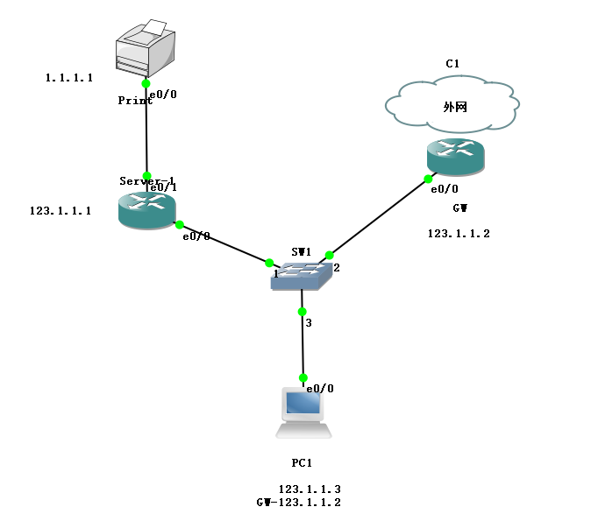
ICMP重定向

Slide 7
ICMP差错检测
ICMP Echo Request和ICMP Echo Reply分别用来查询和响应某些信息，进行差错检测。
主机 A
服务器 A
ICMP Echo Request
ICMP Echo Reply
Notes:
ICMP Echo消息常用于诊断源和目的地之间的网络连通性，同时还可以提供其他信息，如报文往返时间等。

Slide 8
ICMP错误报告
当网络设备无法访问目标网络时，会自动发送ICMP目的不可达报文到发送端设备。
主机 A
服务器 A
RTA
RTB
.2
10.0.0.0/24
.1
.2
20.0.0.0/24
.1
数据包
ICMP目的不可达
Notes:
ICMP定义了各种错误消息，用于诊断网络连接性问题；根据这些错误消息，源设备可以判断出数据传输失败的原因。比如，如果网络中发生了环路，导致报文在网络中循环，且最终TTL超时，这种情况下网络设备会发送TTL超时消息给发送端设备。又比如如果目的地不可达，则中间的网络设备会发送目的不可达消息给发送端设备。目的不可达的情况有多种，如果是网络设备无法找到目的网络，则发送目的网络不可达消息；如果网络设备无法找到目的网络中的目的主机，则发送目的主机不可达消息。

Slide 9
ICMP数据包格式
Type表示ICMP消息类型，Code表示同一消息类型中的不同信息。
Ethernet_II Header
IP Header
ICMP
FCS
0
7
15
31
Type
Code
Checksum
ICMP的报文内容（不同类型和代码标识不同的内容）
Notes:
ICMP消息封装在IP报文中。ICMP消息的格式取决于Type和Code字段，其中Type字段为消息类型，Code字段包含该消息类型的具体参数。后面的校验和字段用于检查消息是否完整。消息中包含32比特的可变参数，这个字段一般不使用，通常设置为0。在ICMP Redirect消息中，这个字段用来指定网关IP地址，主机根据这个地址将报文重定向到指定网关。在Echo请求消息中，这个字段包含标识符和序号，源端根据这两个参数将收到的回复消息与本端发送的Echo请求消息进行关联。尤其是当源端向目的端发送了多个Echo请求消息时，需要根据标识符和序号将Echo请求和回复消息进行一一对应。

Slide 10
ICMP消息类型和编码类型
类型 | 编码 | 描述
0 | 0 | Echo Reply
3 | 0 | 网络不可达
3 | 1 | 主机不可达
3 | 2 | 协议不可达
3 | 3 | 端口不可达
5 | 0 | 重定向
8 | 0 | Echo Request
Notes:
ICMP定义了多种消息类型，并用于不同的场景。有些消息不需要Code字段来描述具体类型参数，仅用Type字段表示消息类型。比如，ICMP Echo回复消息的Type字段设置为0。
有些ICMP消息使用Type字段定义消息大类，用Code字段表示消息的具体类型。比如，类型为3的消息表示目的不可达，不同的Code值表示不可达的原因，包括目的网络不可达（Code=0）、目的主机不可达（Code=1）、协议不可达（Code=2）、目的TCP/UDP端口不可达（Code=3）等。

Slide 11
ICMP应用-Ping
RTA
RTB
.1
10.0.0.0/24
.2
<RTA>ping ?
STRING<1-255> IP address or hostname of a remote system
-a Select source IP address, the default is the IP address of the
output interface
-c Specify the number of echo requests to be sent, the default is
5
-d Specify the SO_DEBUG option on the socket being used
-f Set Don't Fragment flag in packet (IPv4-only)
-h Specify TTL value for echo requests to be sent, the default is
255
-i Select the interface sending packets
……
Notes:
ICMP的一个典型应用是Ping。Ping是检测网络连通性的常用工具，同时也能够收集其他相关信息。用户可以在Ping命令中指定不同参数，如ICMP报文长度、发送的ICMP报文个数、等待回复响应的超时时间等，设备根据配置的参数来构造并发送ICMP报文，进行Ping测试。
Ping常用的配置参数说明如下：
1. -a source-ip-address指定发送ICMP ECHO-REQUEST报文的源IP地址。如果不指定源IP地址，将采用出接口的IP地址作为ICMP ECHO-REQUEST报文发送的源地址。
2. -c count指定发送ICMP ECHO-REQUEST报文次数。缺省情况下发送5个ICMP ECHO-REQUEST报文。
3. -h ttl-value指定TTL的值。缺省值是255。
4. -t timeout指定发送完ICMP ECHO-REQUEST后，等待ICMP ECHO-REPLY的超时时间。

Slide 12
ICMP应用-Ping
[RTA]ping 10.0.0.2
PING 10.0.0.2 : 56 data bytes, press CTRL_C to break
Reply from 10.0.0.2 : bytes=56 Sequence=1 ttl=255 time=340 ms
Reply from 10.0.0.2 : bytes=56 Sequence=2 ttl=255 time=10 ms
Reply from 10.0.0.2 : bytes=56 Sequence=3 ttl=255 time=30 ms
Reply from 10.0.0.2 : bytes=56 Sequence=4 ttl=255 time=30 ms
Reply from 10.0.0.2 : bytes=56 Sequence=5 ttl=255 time=30 ms
--- 10.0.0.2 ping statistics ---
5 packet(s) transmitted
5 packet(s) received
0.00% packet loss
round-trip min/avg/max = 10/88/340 ms
Notes:
Ping命令的输出信息中包括目的地址、ICMP报文长度、序号、TTL值以及往返时间。序号是包含在Echo回复消息（Type=0）中的可变参数字段，TTL和往返时间包含在消息的IP头中。

Slide 13
ICMP应用-Tracert
主机 A
主机 B
RTA
RTC
RTB
20.0.0.2/24
30.0.0.2/24
10.0.0.2/24
<RTA>tracert ?
STRING<1-255> IP address or hostname of a remote system
-a Set source IP address, the default is the IP address of the
output interface
-f First time to live, the default is 1
-m Max time to live, the default is 30
-name Display the host name of the router on each hop
-p Destination UDP port number, the default is 33434
-q Number of probe packet, the default is 3
-s Specify the length of the packets to be sent. The default
length is 12 bytes
……
Notes:
ICMP的另一个典型应用是Tracert。Tracert基于报文头中的TTL值来逐跳跟踪报文的转发路径。为了跟踪到达某特定目的地址的路径，源端首先将报文的TTL值设置为1。该报文到达第一个节点后，TTL超时，于是该节点向源端发送TTL超时消息，消息中携带时间戳。然后源端将报文的TTL值设置为2，报文到达第二个节点后超时，该节点同样返回TTL超时消息，以此类推，直到报文到达目的地。这样，源端根据返回的报文中的信息可以跟踪到报文经过的每一个节点，并根据时间戳信息计算往返时间。Tracert是检测网络丢包及时延的有效手段，同时可以帮助管理员发现网络中的路由环路。
Tracert常用的配置参数说明如下：
-a source-ip-address指定tracert报文的源地址。
-f first-ttl指定初始TTL。缺省值是1。
-m max-ttl指定最大TTL。缺省值是30。
-name使能显示每一跳的主机名。
-p port指定目的主机的UDP端口号。

Slide 14
ICMP应用-Tracert
Type表示ICMP消息类型，Code表示同一消息类型中的不同信息。
主机 A
主机 B
RTA
RTC
RTB
20.0.0.2/24
30.0.0.2/24
10.0.0.2/24
<RTA>tracert 30.0.0.2
Tracert to 30.0.0.2(30.0.0.2), max hops:30, packet length:40, press CTRL_C to break
1 10.0.0.2 130 ms 50 ms 40 ms
2 20.0.0.2 80 ms 60 ms 80 ms
3 30.0.0.2 80 ms 60 ms 70 ms
Notes:
源端（RTA）向目的端（主机B）发送一个UDP报文，TTL值为1，目的UDP端口号是大于30000的一个数，因为在大多数情况下，大于30000的UDP端口号是任何一个应用程序都不可能使用的端口号。
第一跳（RTB）收到源端发出的UDP报文后，判断出报文的目的IP地址不是本机IP地址，将TTL值减1后，判断出TTL值等于0，则丢弃报文并向源端发送一个ICMP超时（Time Exceeded）报文（该报文中含有第一跳的IP地址10.0.0.2），这样源端就得到了RTB的地址。
源端收到RTB的ICMP超时报文后，再次向目的端发送一个UDP报文，TTL值为2。
第二跳（RTC）收到源端发出的UDP报文后，回应一个ICMP超时报文，这样源端就得到了RTC的地址（20.0.0.2）。
以上过程不断进行，直到目的端收到源端发送的UDP报文后，判断出目的IP地址是本机IP地址，则处理此报文。根据报文中的目的UDP端口号寻找占用此端口号的上层协议，因目的端没有应用程序使用该UDP端口号，则向源端返回一个ICMP端口不可达（Destination Unreachable）报文。
源端收到ICMP端口不可达报文后，判断出UDP报文已经到达目的端，则停止Tracert程序，从而得到数据报文从源端到目的端所经历的路径（10.0.0.2；20.0.0.2；30.0.0.2）。

Slide 15
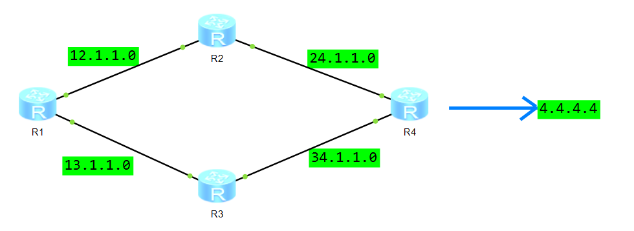
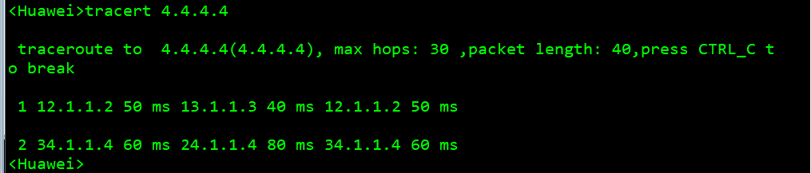
多路径探测
Notes:
ICMP中tracert的第二个功能-多路径探测功能

Slide 16
Ping使用的是哪两类ICMP消息？
当网络设备收到TTL值为0的IP报文时，会如何操作？
Notes:
Ping利用ICMP Echo请求消息（Type值为8）来发起检测目的可达性。目的端收到ICMP Echo请求消息后，根据IP报文头中的源地址向源端发送ICMP Echo回复消息（Type值为0）。
如果IP数据包在到达目的地之前TTL值已经降为0，则收到IP数据包的网络设备会丢弃该数据包，并向源端发送ICMP消息通知源端TTL超时。

